Slide 1









Fagplan
Barnefotball, 5-12 år
Fotballøftet, Viking Fotball
Anno 2022

Slide 2
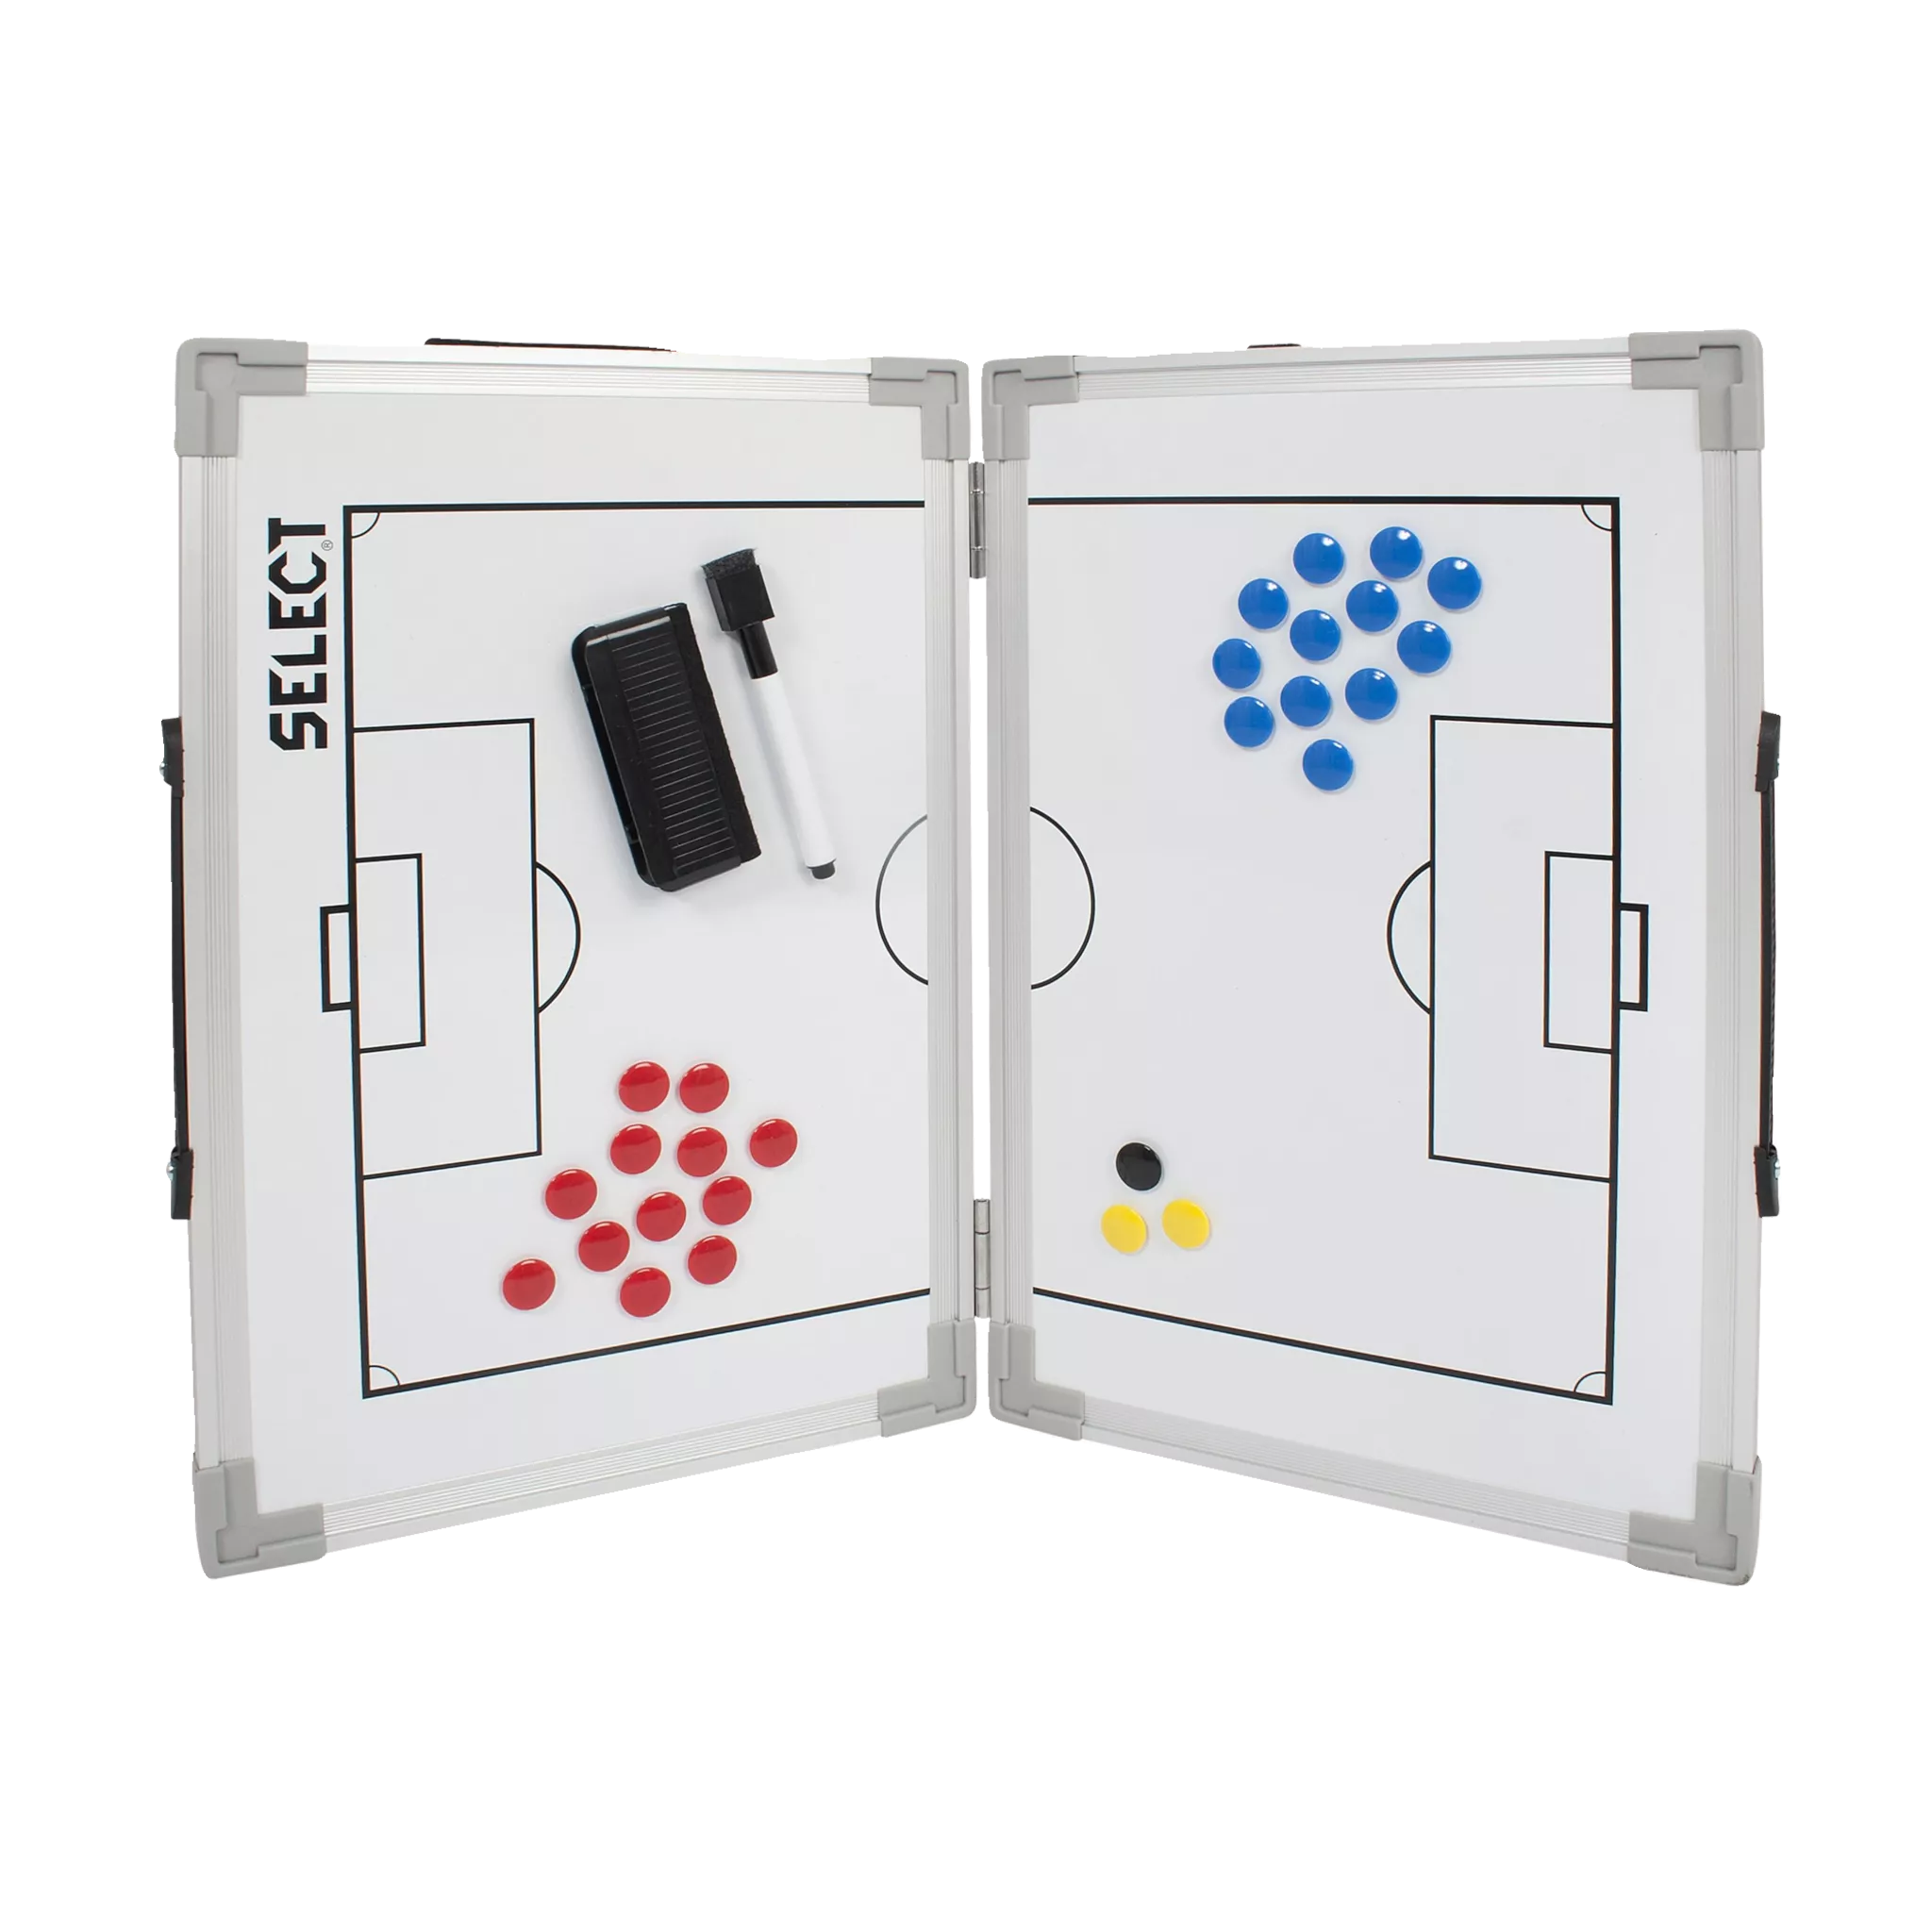

Metodikk og øktoppbygging
Øktene i vårt planverk er bygget opp på følgende måte:
5-6 år | 7-10 år | 11-12 år
Øktinnledning | Øktinnledning | Øktinnledning
Sjef over ballen | Sjef over ballen | Teknisk oppvarming
1 mot 1 | 1 mot 1 | 1 mot 1
Tilpasset smålagsspill | Spill med og mot | Spill med og mot
Øktavslutning | Tilpasset smålagsspill | Tilpasset smålagsspill
 | Øktavslutning | Øktavslutning

Slide 3
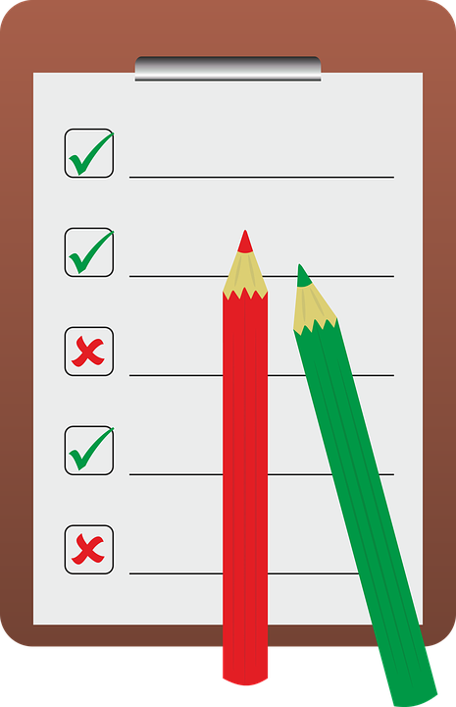
Våre 5 grunnprinsipper
Følgende punkter ønsker vi alltid skal være med i våre økter:
Aktivitet
Spesifisitet
Differensiering
Selvregulering
Helhetlig menneskesyn
Disse grunnprinsippene benytter vi som sjekkpunkter for å kvalitetssikre øktene. Forklaring av de forskjellige prinsippene finner man på de kommende sidene.

Slide 4
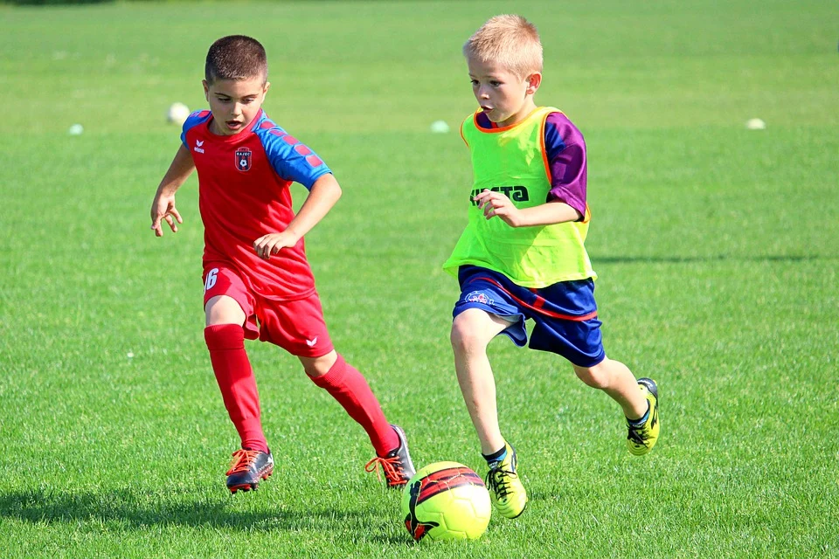
Aktivitet
Hva – At spillerne er aktive så mue som mulig gjennom økta. Unngå kø og unødvendig venting.
På trening betyr dette:
Kom raskt i gang
Små grupper
Kun nødvendig pauser
Legg inn sideaktiveteter om det er nødvendig
Påse at spillerne er aktive og deltakende gjennom hele økten
Aktivitetsprinsippet er kanskje vårt viktigste prinsipp. Uten dette vil man heller ikke ha effekt av de andre. Alle gode økter starter med et godt aktivitetsnivå.

Slide 5
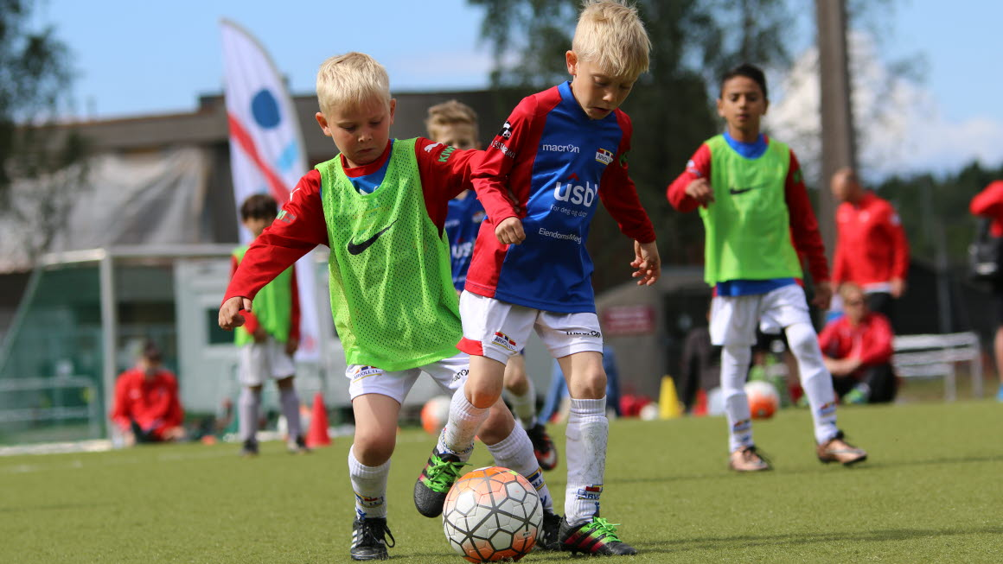
Spesifisitet
Hva – Størst mulig likhet mellom treningen og spillet (kampen). Alt vi øver på skal gjenspeile de kravene spillet stiller til oss.
På trening betyr dette:
Ballen er alltid med
Motstand tilstede
Retning i spillet
Kamplikt tempo (maks!) - alltid
  Spillerne oppfordres til «å ta maksimalt i» i alle aksjoner
Spesifisitetsprinsippet sørger for at vi øver på idretten vi har kommet for å øve på – nemlig fotball. Alt vi gjør på trening skal ha sammenheng med kravene spillet stiller til spillerne.

Slide 6
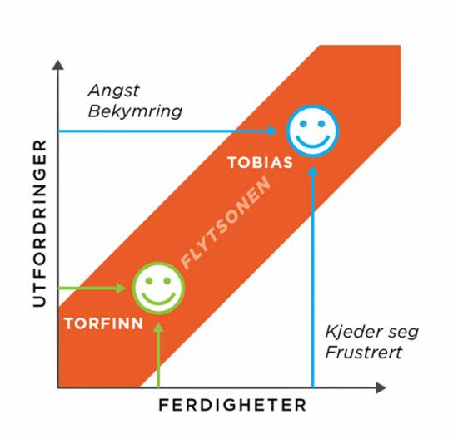
Differensiering
Hva – Tilpasset opplæring der spillerne opplever utfordring og mestring gjennom aktivitet ut i fra deres forutsetninger.
På trening betyr dette:
Gruppeinndeling ut i fra ferdigheter, motivasjon sosiale forhold samt spillerens egne ønsker.
Tilpasse betingelser i økten til spillernes ferdigheter
  Justere banestørrelse, antall motspillere etc.
Differensiering kan også gjøres når alle spillerne er samlet i samme øvelse gjennom å gi individuelle utfordringer underveis.
Differensiering handler om å legge til rette for at individet kan trives og utvikle seg i rammene til lagidretten som fotball er.

Slide 7
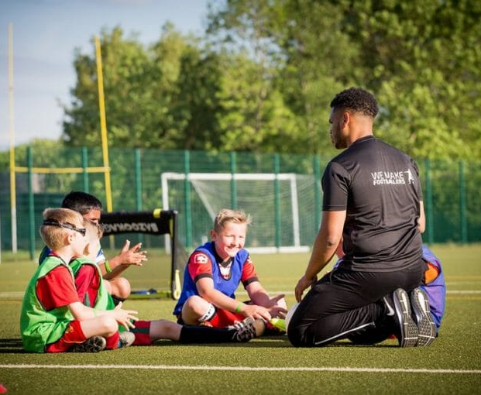
Selvregulering
Hva – Spillerne blir bevisst på egen utvikling og får lov å ta del i, og ansvar for denne.
På trening betyr dette:
Gjennomgang med spillerne før økten
Oppmuntre til prøving og feiling
Trener bruker spørsmål i større grad en instruksjon gjennom økten. Gi spillerne anledning til å reflektere
Oppmuntre og gi tips til egentrening på fritiden
Selvregulering handler om å aktivere spillerne mentalt i økten. Spillerne skal selv lære å finne løsninger på problemstillinger de bli stilt ovenfor, og ha et aktivt forhold til egen utvikling.

Slide 8
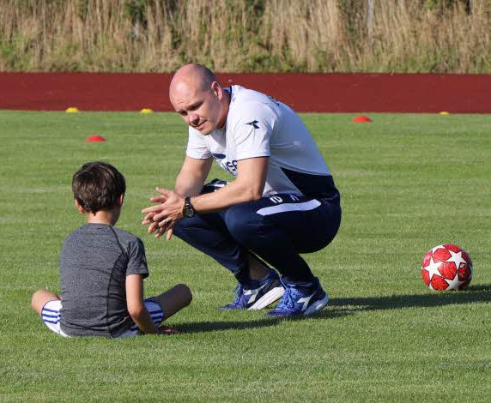
Helhetlig menneskesyn
Hva – Fokus på hele mennesket, ikke bare fotballspilleren.
På trening betyr dette:
Tydelige krav til lagspilleren
Se hver enkelt barn før, under og etter treningen
Positive og konkrete tilbakemeldinger
Bygg opp under spillerens identitet
De færreste barn skal bli fotballspillere, men alle skal bli gode mennesker, og alle skal ha et trygt og godt møtested på fritiden. Vi som voksne har et ansvar for å legge til rette for dette og at barna trives når de er på trening.

Slide 9
Fokusert lek

Slide 10
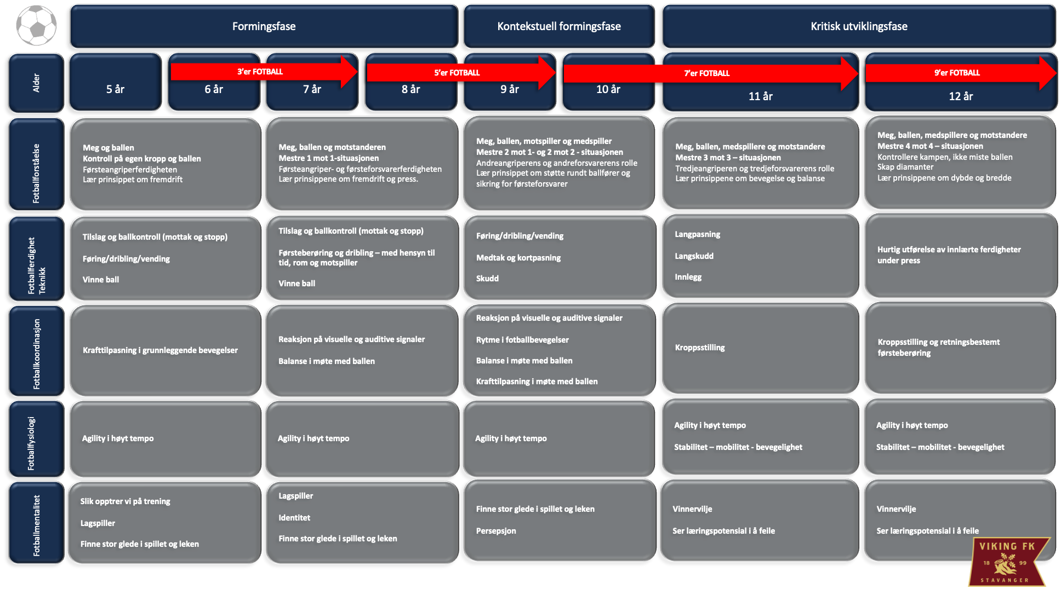
Fagplan overordnet

Slide 11
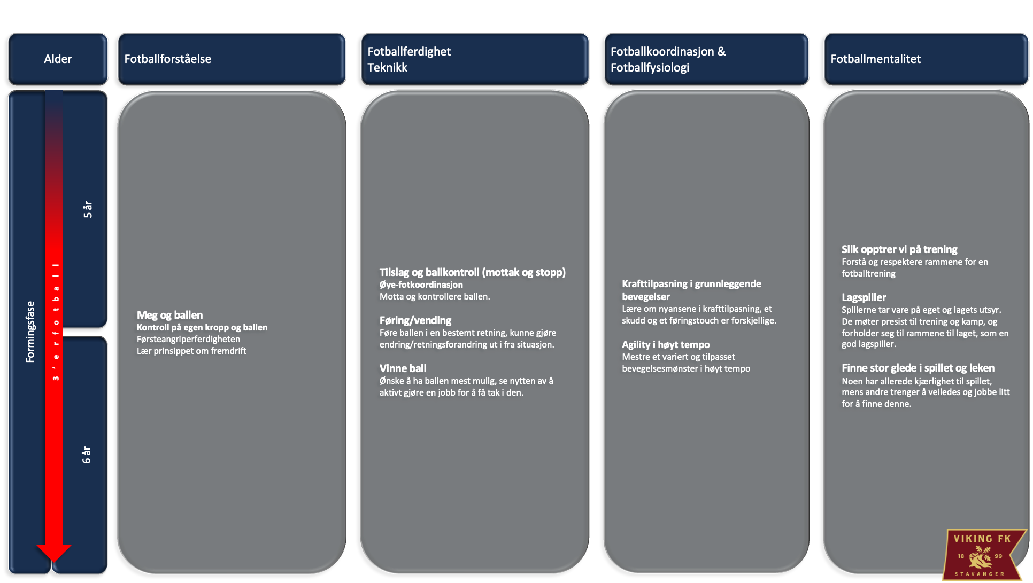
Fagplan 5-6 år

Slide 12
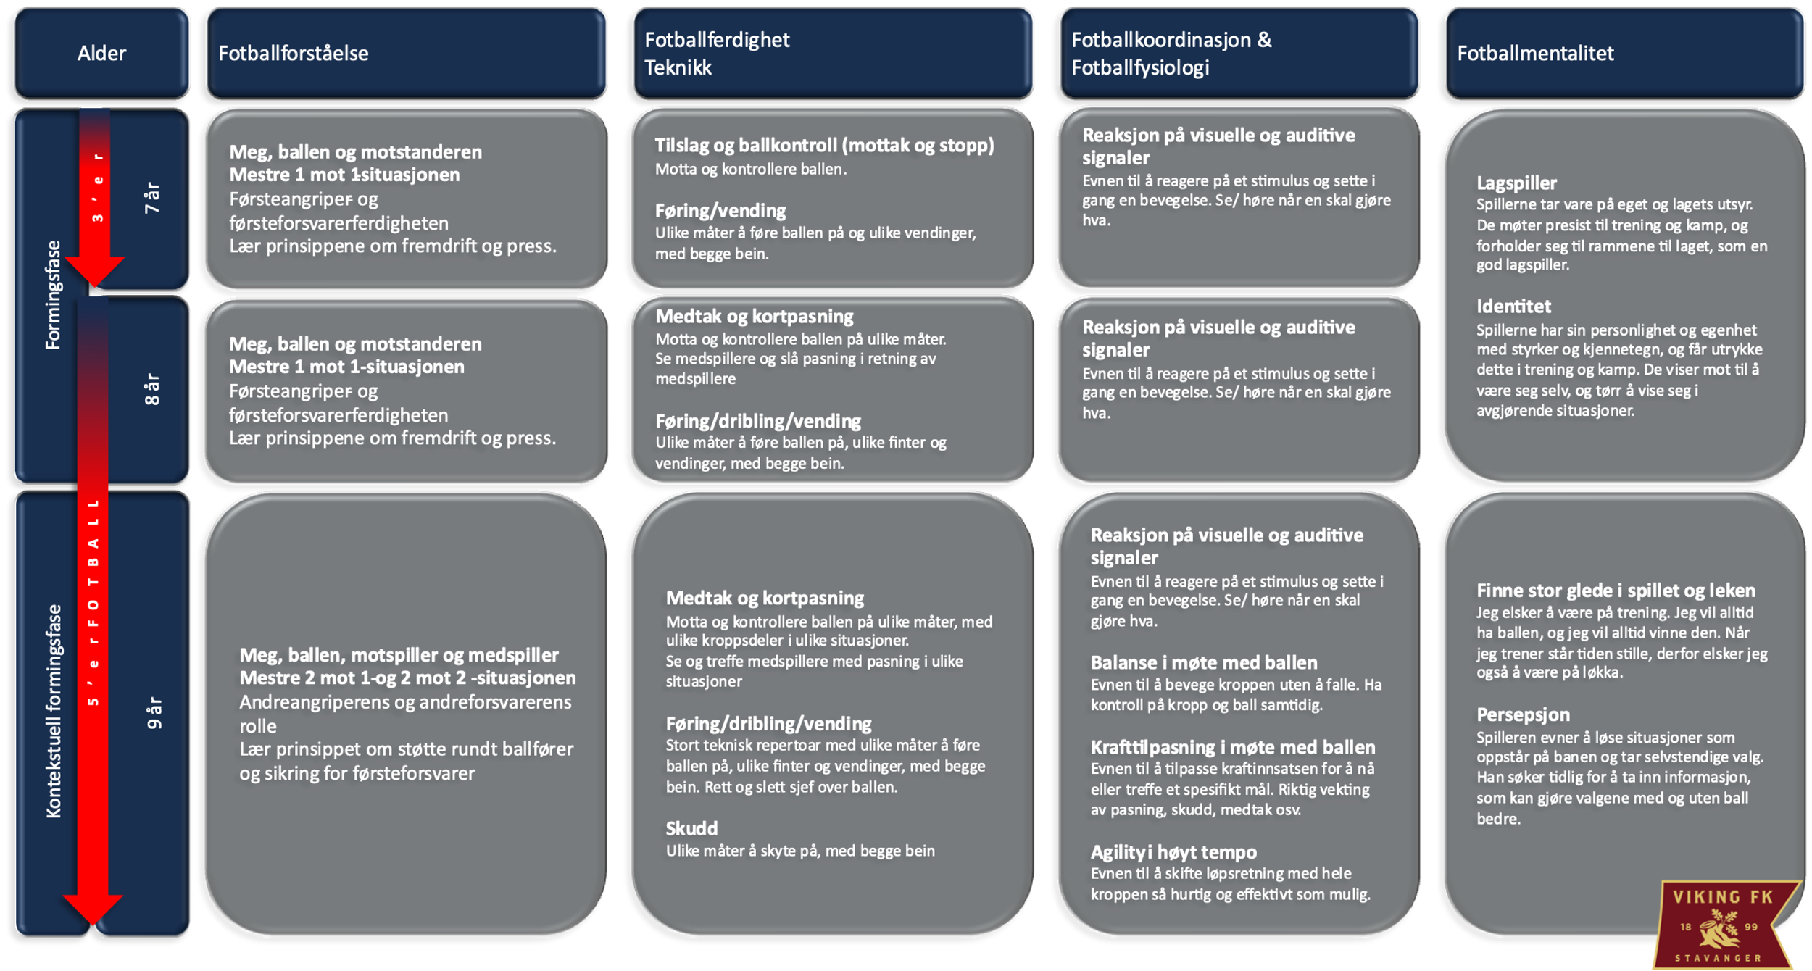
Fagplan 7-9 år

Slide 13
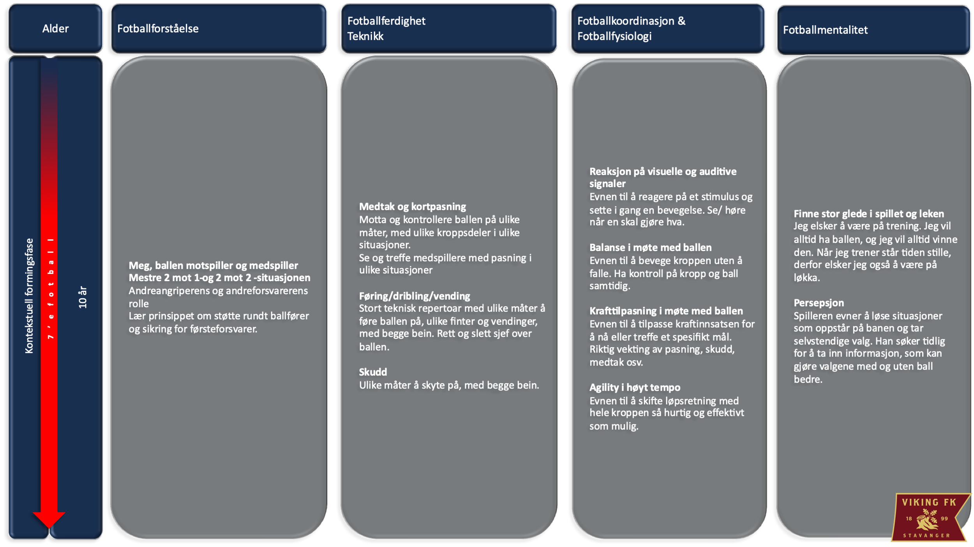
Fagplan 10 år

Slide 14
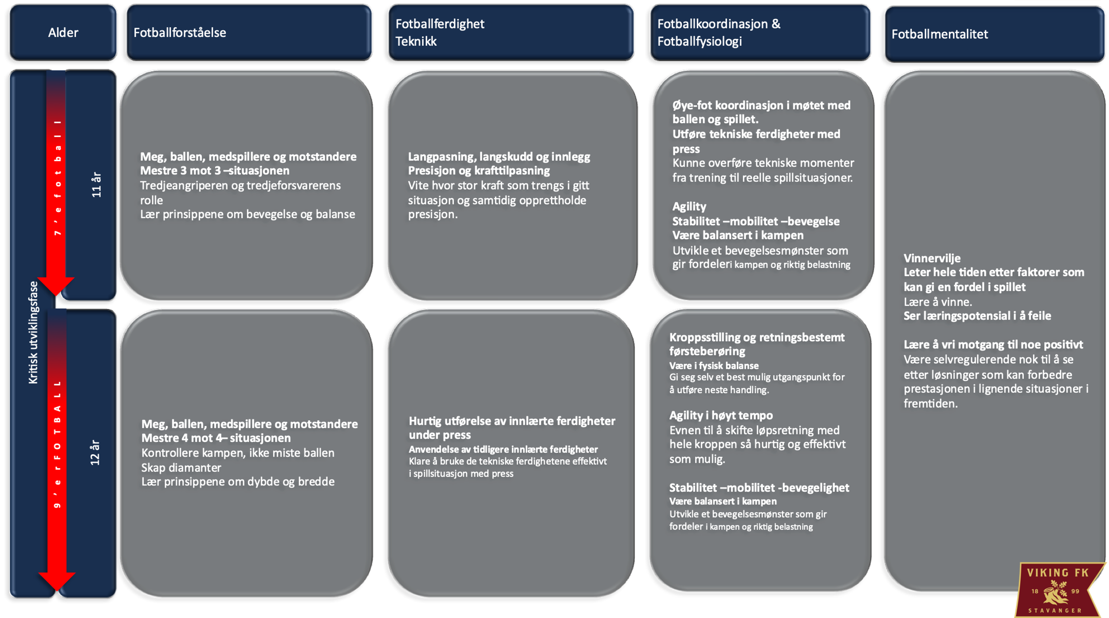
Fagplan 11-12 år

